Slide 1
ПЭВМ оснащены часами реального времени. Эти часы питаются от аккумулятора, поэтому их показания не пропадают при выключении компьютера. Доступ к часам реального времени возможен либо через ячейки КМОП-памяти, либо через специальные функции BIOS
Использование регистров КМОП(CMOS)-памяти часами реального времени приведено в таблице:
Регистр | Назначение
0 | счетчик секунд
1 | регистр секунд будильника
2 | счетчик минут
3 | регистр минут будильника
4 | счетчик часов
5 | регистр часов будильника
6 | счетчик дней недели (1 - воскресенье)
7 | счетчик дней месяца
8 | счетчик месяцев
9 | счетчик лет (последние две цифры текущего года)

Slide 2
Для хранения собственно времени достаточно всего четырнадцати байт энергонезависимой памяти, и остальная часть используется BIOS для хранения различной информации, необходимой для корректного запуска компьютера. Для общения с CMOS и регистрами часов реального времени(RTC) выделяются порты ввода-вывода от 70h до 7Fh, но только назначение портов 70h и 71h одинаково для всех материнских плат:
порт 70h для записи: индекс для выбора регистра CMOS:
бит 7: прерывание NMI запрещено на время чтения/записи
бит 6: собственно индекс
порт 71h для чтения и записи: данные CMOS

Slide 3
После записи в порт 70h обязательно надо выполнить запись или чтение из порта 71h, иначе RTC окажется в неопределенном состоянии. Содержимое регистров CMOS варьируется для разных BIOS, но первые 33h регистра обычно выполняют следующие функции:
00h: RTC — текущая секунда (00 – 59h или 00 – 3Bh) — формат выбирается регистром 0Bh, по умолчанию — BCD
01h: RTC — секунды будильника (00 – 59h или 00 – 3Bh или FFh (любая секунда))
02h: RTC — текущая минута (00 – 59h или 00 – 3Bh)
03h: RTC — минуты будильника (00 – 59h или 00 – 3Bh или FFh)
04h: RTC — текущий час:
0 – 23h/00 – 17h (24-часовой режим)
1 – 12h/01 – 1Ch (12-часовой режим до полудня)
81h – 92h/81 – 8Ch (12-часовой режим после полудня)

Slide 4
05h: RTC — часы будильника (то же или FFh, если любой час)
06h: RTC — текущий день недели (1 – 7, 1 — воскресенье)
07h: RTC — текущий день месяца (01 – 31h/01h – 1Fh)
08h: RTC — текущий месяц (01 – 12h/01 – 0Ch)
09h: RTC — текущий год (00 – 99h/00 – 63h)
0Ah: RTC — регистр состояния А
бит 7: 1 — часы заняты (происходит обновление)
биты 4 – 6: делитель фазы (010 — 32 768 KHz — по умолчанию)
биты 3 – 0: выбор частоты периодического прерывания:
0000 — выключено
0011 — 122 микросекунды (минимум)
1111 — 500 миллисекунд
0110 — 976,562 микросекунды (1024 Hz)

Slide 5
0Bh: RTC — регистр состояния В
бит 7: запрещено обновление часов (устанавливают перед записью новых значений в регистры даты и часов)
бит 6: вызов периодического прерывания (IRQ8)
бит 5: вызов прерывания при срабатывании будильника
бит 4: вызов прерывания по окончании обновления времени
бит 3: включена генерация прямоугольных импульсов
бит 2: 1/0 — формат даты и времени двоичный/BCD
бит 1: 1/0 — 24-часовой/12-часовой режим
бит 0: автоматический переход на летнее время в апреле и октябре

Slide 6
0Ch только для чтения: RTC — регистр состояния С
бит 7: произошло прерывание
бит 6: разрешено периодическое прерывание
бит 5: разрешено прерывание от будильника
бит 4: разрешено прерывание по окончании обновления часов
0Dh только для чтения: регистр состояния D
бит 7: питание RTC/CMOS есть
0Eh: результат работы POST при последнем старте компьютера:
бит 7: RTC сбросились из-за отсутствия питания CMOS
бит 6: неверная контрольная сумма CMOS-конфигурации
бит 5: неверная конфигурация
бит 4: размер памяти не совпадает с записанным в конфигурации
бит 3: ошибка инициализации первого жесткого диска
бит 2: RTC-время установлено неверно (например, 30 февраля)

Slide 7
0Fh: состояние, в котором находился компьютер перед последней перезагрузкой
00h — Ctr-Alt-Del
05h — INT 19h
0Ah, 0Bh, 0Ch — jmp, iret, retf на адрес, хранящийся в 0040h:0067h
Другие значения указывают, что перезагрузка произошла в ходе POST или в других необычных условиях
10h: тип дисководов (биты 7 – 4 и 3 – 0 — типы первого и второго дисковода)
0000: отсутствует
0001: 360 Кб
0010: 1,2 Мб
0011: 720 Кб
0100: 1,44 Мб
0101: 2,88 Мб

Slide 8
12h: тип жестких дисков (биты 7 – 4 и 3 – 0 — типы первого и второго жестких дисков, 1111, если номер типа больше 15)
14h: байт состояния оборудования
биты 7 – 6: число установленных жестких дисков минус один
биты 5 – 4: тип монитора (00, 01, 10, 11 — EGA/VGA, 40x25 CGA, 80x25 CGA, MDA)
бит 3: монитор присутствует
бит 2: клавиатура присутствует
бит 1: FPU присутствует
бит 0: дисковод присутствует

Slide 9
15h: младший байт размера базовой памяти в килобайтах (80h)
16h: старший байт размера базовой памяти в килобайтах (02h)
17h: младший байт размера дополнительной памяти (выше 1 Мб) в килобайтах
18h: старший байт размера дополнительной памяти (выше 1 Мб) в килобайтах
19h: тип первого жесткого диска, если больше 15
lAh: тип второго жесткого диска, если больше 15
2Eh: старший байт контрольной суммы регистров 10h – 2Dh
2Fh: младший байт контрольной суммы регистров 10h – 2Dh
30h: младший байт найденной при POST дополнительной памяти в килобайтах
31h: старший байт найденной при POST дополнительной памяти в килобайтах
32h: первые две цифры года в BCD-формате(BCD - Binary Coded Decimal то есть 1998h для 1998-го года )

Slide 10
Данные о конфигурации, хранящиеся в защищенной контрольной суммой области, бывают нужны достаточно редко, а для простых операций с часами реального времени и будильником удобно использовать прерывание BIOS 1Ah. Однако, программируя RTC на уровне портов, можно активизировать периодическое прерывание — режим, в котором RTC вызывает прерывание IRQ8 с заданной частотой, что позволит оставить IRQ0 для работы системы, если вас удовлетворяет ограниченный выбор частот периодического прерывания. В качестве примера посмотрим, как выполняются чтение и запись в CMOS-память.

Slide 11
Часы реального времени вырабатывают аппаратное прерывание IRQ8, которому соответствует прерывание с номером 70h. Это прерывание может вырабатываться по трем причинам:
Прерывание по окончанию изменения данных. Вырабатывается при установленном в 1 бите 4 регистра состояния B после каждого обновления регистров часов.
Прерывание будильника вырабатывается при совпадении регистров часов и регистров будильника и при установленном в 1 бите 5 регистра состояний B.
Периодическое прерывание вырабатывается с интервалом примерно 1 миллисекунда при установленном в 1 бите 6 регистра состояний B.
При срабатывании будильника BIOS вырабатывает прерывание INT 4Ah. Программа может подготовить собственный обработчик для этого прерывания.
Для работы с часами реального времени вы можете обращаться непосредственно к перечисленным выше ячейкам КМОП-памяти, используя порты 70h и 71h. Можно воспользоваться функциями 2 - 7 прерывания 1Ah.

Slide 12
прерывание 1Ah.
Прочитать показания часов реального времени
На входе: AH = 02h.
На выходе: CH = часы в BCD-формате (например, 13h означает 13 часов); CL = минуты в BCD-формате; DH = секунды в BCD-формате; CF = CY = 1, если часы реального времени не установлены.
Установить часы реального времени
На входе: AH = 03h; CH = часы в BCD-формате (например, 13h означает 13 часов); CL = минуты в BCD-формате; DH = секунды в BCD-формате; DL = 1, если необходимо использовать летнее время (daylight savings time option).
На выходе: не используются.

Slide 13
Прочитать дату из часов реального времени
На входе: AH = 04h.
На выходе: CH = столетие в BCD-формате ; CL = год в BCD-формате (например, CX=1991h означает 1991 год); DH = месяц в BCD-формате; DL = число в BCD-формате; CF = CY = 1, если часы реального времени не установлены.
Установить дату в часах реального времени
На входе: AH = 05h; CH = столетие в BCD-формате ; CL = год в BCD-формате (например, CX=1991h означает 1991 год); DH = месяц в BCD-формате; DL = число в BCD-формате;
На выходе: не используются.
Установить будильник
На входе: AH = 06h; CH = часы в BCD-формате; CL = минуты в BCD-формате; DH = секунды в BCD-формате.
На выходе: CF = CY = 1, если часы реального времени не установлены.
Сброс будильника
На входе: AH = 07h. На выходе: не используются.

Slide 14
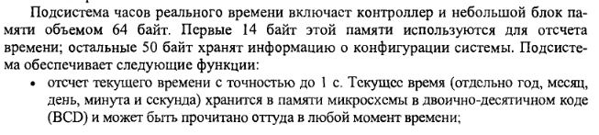
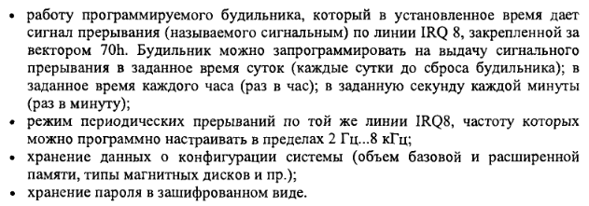

Slide 15
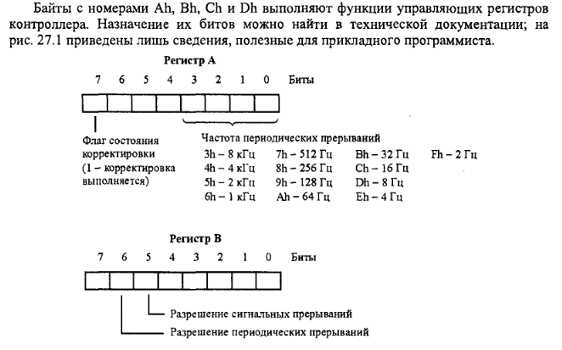

Slide 16
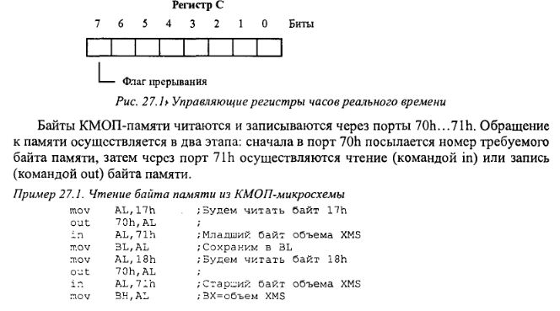

Slide 17
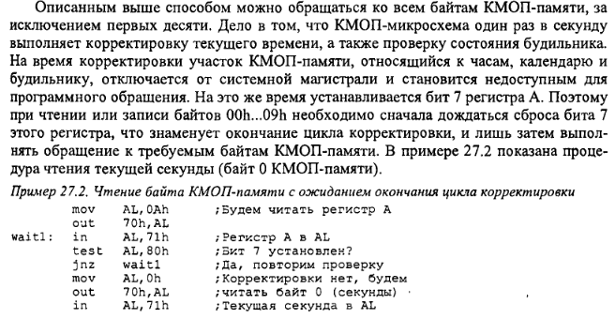

Slide 18
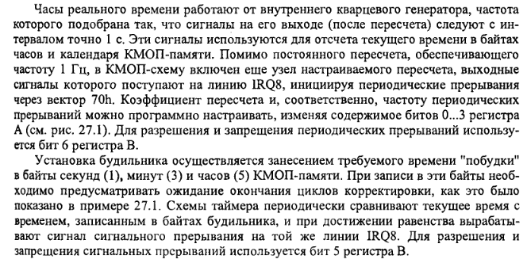
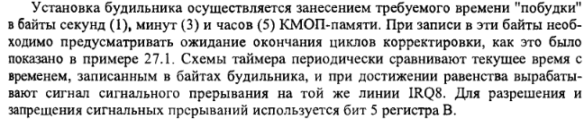

Slide 19
